Slide 1
2023 Unity C#
2. 객체지향 기초

Slide 2
목차
1. 객체 지향
2. 클래스
3. 메소드
4. 생성자

Slide 4
1. 객체 지향
프로그래밍 언어의 패러다임
프로그램을 어떻게 만들 것인가? 에 대한 질문을 프로그래밍 언어에 녹여낸 것
패러다임들은 이렇게 프로그램을 만드는 것이 효율적이라는 것을 주장하고,
프로그래밍 언어들은 자신의 목적에 맞는 패러다임을 택해서 만들어짐

Slide 5
1. 객체 지향
함수형 프로그래밍
모든 것은 함수이고, 프로그램은 함수의 조합이다.
Ex) Haskell

Slide 6
1. 객체 지향
흐름 기반 프로그래밍
프로그램은 데이터의 흐름을 제어한다.
Ex) Simulink

Slide 7
1. 객체 지향
객체 지향 프로그래밍
프로그램은 객체와 객체 사이의 관계와 연산으로 이루어진다. Ex) Java, C++, C#

Slide 8
1. 객체 지향
int main()
{
int arr[] = { 1, 2, 3, 4, 5 };
int max = arr[0];
for (int i = 1; i < 5; i++)
if (max < arr[i])
max = arr[i];
}
C언어를 비롯한 초창기의 언어들은 문제를 풀때 (프로그램을 만들때) 절차적으로 해결하고자 함
문제를 해결하는 순서를 1번부터 차례대로 나열하여 문제를 해결함 (절차형 언어라고도 부르는 이유)

Slide 9
1. 객체 지향
class Program
{
static void Main(string[] args)
{
int[] arr = { 1, 2, 3, 4, 5 };
Console.WriteLine(arr.Max());
}
}
객체 지향 프로그래밍 언어인 C#은 프로그램을 구성하는 모든 것을 객체로 취급
그리고 프로그램의 연산은 객체를 정의하고, 객체를 만들고, 객체를 연산에 사용하는 것으로 이루어짐

Slide 10

1. 객체 지향
객체 지향에서 말하는 객체는 그 뜻이 명확하지는 않지만, 한 마디로 요약해보면 어떠한 “존재“
게임에서 캐릭터, 적, 무기, 아이템 등의 모든 존재는 객체라고 생각할 수 있음

Slide 11
1. 객체 지향
실제 눈으로 보이는 존재들 말고도 많은 것들은 객체 지향에서 객체로써 다루어질 수 있음
체력, 스킬, 돈과 같은 것들도 어떠한 “존재“이며, 객체로 만들어서 사용함

Slide 12
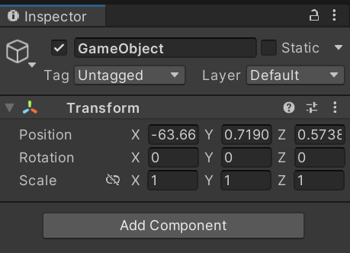
1. 객체 지향
심지어 하나의 기능조차 객체로 활용할 수 있음 “달리기”, “공격“, “위치” 등

Slide 13
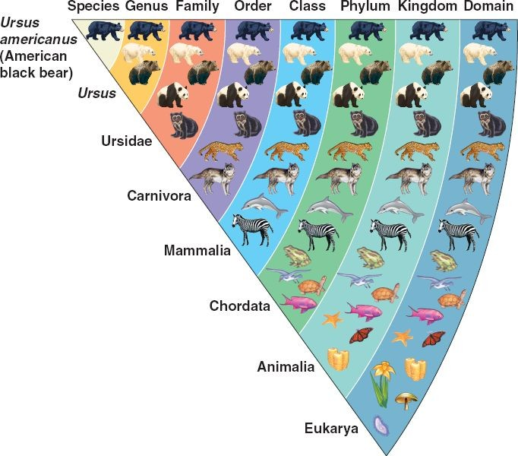
1. 객체 지향
객체 지향은 모든 존재를 객체로 정리하고, 이 객체들을 이용하여 프로그램의 연산을 수행함
추가적으로, 객체들이 많아지면 객체 사이에 존재하는 집합 관계도 정의하여 사용할 수 있음
(종소과목강문계와 같은)

Slide 15
2. 클래스
객체 지향 프로그래밍
프로그램은 객체와 객체 사이의 관계와 연산으로 이루어진다. Ex) Java, C++, C#

Slide 16
2. 클래스
객체 지향 프로그래밍
1. 객체를 정의한다.
2. 객체를 만든다. 3. 객체로 프로그램을 완성한다.

Slide 17
2. 클래스
1. 객체를 정의한다.
프로그램은 이 세상에 어떠한 객체가 있는지 알 수 없음
다짜고짜 프로그램에서 Player라는 객체와 Monster라는 객체를 사용한다고 이야기해도 프로그램은 알지 못함 그러므로, 객체를 사용하기 전 먼저 이 프로그램에서 사용할 객체들을 미리 정의할 필요가 있음

Slide 18
2. 클래스
1. 객체를 정의한다.
class Dog
{
}
객체의 정의는 구조체의 정의와 비슷한데, struct 대신 class를 사용함
클래스란 “개”, “고양이”처럼 실제 객체들의 특징들을 모아놓은 부류라고 생각하면 됨
개는 짖고, 자신만의 이름을 가지고 있다.
고양이는 물건을 떨어트리고, 자신만의 이름을 가지고 있다.

Slide 19
2. 클래스
2. 객체를 만든다.
public class Program
{
public static void Main()
{
Dog a = new Dog();
Dog b = new Dog();
}
}
클래스가 정의되면 이제부터 그 클래스로 객체를 만들어서 사용할 수 있음
객체를 생성하는 것은 클래스의 이름 앞에 new를 붙여서 생성
Dog 클래스를 만들었다는 것은 이제부터 이 프로그램에선 Dog로 분류되는 객체들이 있다는 것을 알려준 것이고
new Dog()는 실제 Dog라는 클래스에 속하는 객체를 생성했다는 것을 의미함
저장된 객체는 그 자체가 하나의 값처럼 사용할 수 있으므로 변수에 넣거나 하는 등 활용함

Slide 20
2. 클래스
3. 객체로 프로그램을 완성한다.
public class Program
{
public static void Main()
{
Dog a = new Dog();
Dog b = new Dog();
}
}
이 세상에는 a라는 이름의 개와 b라는 이름의 개가 있으므로 개와 개 사이의 관계나 행동 등을 추가로 만들면, 이제부터 그 행동을 바탕으로 프로그램을 만들 수 있음
객체 지향 프로그래밍이란 이러한 과정으로 프로그램을 만드는 것
즉, 객체가 가장 중요함

Slide 21
2. 클래스
class Dog
{
public string name;
public void Bark()
{
System.Console.WriteLine("멍");
}
}
클래스를 정의한다는 것은, 그 클래스에 속하는 객체가 할 수 있는 행동과 가지고 있는 정보를 정의한다는 것을 말함
무엇을 할 수 있는가? : 메소드 (함수)
어떤 정보를 갖고 있는가? : 멤버 변수 (변수)
public은 다음 시간에 자세히 다룰 예정, 이번 강의에서는 모든 메소드와 멤버 변수 앞에 붙임

Slide 22
2. 클래스
using System;
public class Program
{
public static void Main()
{
Dog a = new Dog();
a.name = "A";
a.Bark();
}
}
Dog는 짖을 수 있고, 이름이 있다는 것을 정의했으므로 이제부터 Dog라는 객체가 짖거나 이름을 가질 수 있음
구조체와 비슷하게 .으로 멤버 변수와 메소드에 접근하여 사용

Slide 24
3. 메소드
using System;
public class Program
{
public static void Main()
{
Dog a = new Dog();
a.Bark();
}
}
메소드는 객체의 행동을 나타내는 함수
C 언어의 함수와 가장 큰 차이점은 그 행동을 하는 주체가 존재한다는 것
위 예에서 Bark()라는 이름의 함수는 그 함수를 실행한 주체인 a라는 개가 있음

Slide 25
3. 메소드
public void Bark()
{
System.Console.WriteLine("멍");
}
메소드의 선언과 정의는 C 언어의 함수와 기본적으로 동일함
반환형, 함수명, 매개변수, 그리고 그에 대한 구현

Slide 26
3. 메소드
public string GetName()
{
return this.name;
}
this는 객체 자기 자신을 나타내는 키워드
this.name은 “나의 이름＂이라는 의미이고, 그걸 반환하므로 GetName()는 자신의 이름을 알려주는 메소드임
참고로 메소드와 클래스의 이름은 대문자로 시작함

Slide 27
3. 메소드
public string GetName() => this.name;
메소드는 한 줄로 표현할 수 있을 경우 중괄호 없이 =>로 한 줄로 표현할 수 있음
void 함수라면 그 한 줄을 실행하기만 하고, void가 아니라면 값을 반환하는 것까지 포함

Slide 28
3. 메소드
class Vector3
{
public float x, y, z;
public float Norm() => (float)Math.Sqrt(x * x + y * y + z * z);
}
간단한 메소드를 추가한 Vector3 클래스
Vector3 객체는 Norm()으로 그 크기를 반환하는 메소드가 있음

Slide 29
3. 메소드
class Vector3
{
public float x, y, z;
public void Multiply(float v)
{
x *= v;
y *= v;
z *= v;
}
public void Multiply()
{
x *= 2;
y *= 2;
z *= 2;
}
}
vec.Multiply()
vec.Multiply(4)
메소드 오버로딩은 중복된 이름의 메소드를 매개변수를 다르게 함으로써 구분하는 기능
this는 굳이 필요하지 않다면 생략해도 됨

Slide 30
3. 메소드
class Vector3
{
public float x, y, z;
public void Multiply(float v = 2)
{
x *= v;
y *= v;
z *= v;
}
}
vec.Multiply()
vec.Multiply(4)
특정 매개변수에 = 값을 넣어 기본값을 지정해줄 수 있음
기본값이 있는 메소드의 경우 함수에 인자를 넣지 않을때 자동적으로 기본값이 사용됨

Slide 31
3. 메소드
class Vector3
{
public float x, y, z;
public void Multiply(float v = 2)
{
x *= v;
y *= v;
z *= v;
}
}
vec.Multiply(v=4)
매개변수의 수가 많아지고, 기본값이 지정된 매개변수도 많을 경우
특정 매개변수에 인자를 넣을 수 있게 함

Slide 32
3. 메소드
class Vector3
{
public float x, y, z;
public Vector3 Add(Vector3 o)
{
Vector3 v = new Vector3();
v.x = x + o.x;
v.y = y + o.y;
v.z = z + o.z;
return v;
}
}
메소드의 매개변수로 객체를 전달하는 것은 자주 사용됨
이렇게 함수로 전달되는 매개변수는 복사본이 아닌 원본 그대로임 (어떠한 존재를 그대로 사용할 수 있도록 넘긴것)
그러므로 위 예제에서 o라고 하는 벡터를 수정하면, 함수에 전달해준 원본의 값이 그대로 수정되므로, 함부로 수정해선 안 됨

Slide 33
3. 메소드
Player 클래스
- 체력
- 공격력
- 공격하기(Monster)
Monster 클래스
- 체력
-공격력
Player와 Monster 클래스
Player가 Monster를 공격하면 각각 상대의 공격력 만큼 체력이 감소함
체력이 0 이하로 감소하면 체력을 0으로 설정한 후 콘솔에 체력이 0이 되었음을 출력

Slide 35
4. 생성자
class Vector3
{
public float x, y, z;
public Vector3()
{
}
}
생성자는 객체가 처음 생성될 때 (주로 new) 실행되는 특수한 메소드
생성자를 추가하지 않더라도, 매개변수 없이 아무것도 하지 않는 기본 생성자가 추가됨

Slide 36
4. 생성자
class Vector3
{
public float x, y, z;
public Vector3(float x, float y, float z)
{
this.x = x;
this.y = y;
this.z = z;
}
}
생성자는 반환형과 함수 이름 없이 그 클래스의 이름으로만 메소드를 만듬
만약 생성자를 하나라도 추가하면 기본 생성자는 추가되지 않고, 그러므로 new로 만들 때에도 새롭게 만든 생성자를 이용해야 함
멤버 변수와 매개 변수가 중복될 경우 우선순위는 매개 변수가 더 높음
여기서 멤버 변수를 사용하려면 this가 필수적

Slide 37
4. 생성자
class Vector3
{
public float x, y, z;
public Vector3(float x, float y, float z)
{
this.x = x;
this.y = y;
this.z = z;
}
public Vector3() => x = y = z = 0;
}
둘 이상의 생성자가 필요하다면 메소드 오버로딩을 활용

Slide 38
4. 생성자
Player 클래스
- 체력
- 공격력
- 공격하기(Monster)
- 사망()
Monster 클래스
- 체력
-공격력
- 사망()
Player와 Monster 클래스
공격하기() 메소드 :
Player가 Monster를 공격하면 각각 상대의 공격력 만큼 체력이 감소함
체력이 0 이하로 감소하면 사망()을 호출
사망() 메소드 :
체력을 0으로 설정한 후 콘솔에 출력
생성자 :
체력과 공격력을 매개변수로 받아 설정

Slide 40
2023 Unity C#
2. 끝

